Slide 1
新世界的营销管理
营销管理（中国版）
第19章
菲利普·科特勒 - 凯文·莱恩·凯勒 - 卢泰宏

Slide 2
本章问题
公司在进入国际市场之前应该考虑哪些因素？公司如何评估和选择将进入的外国市场？
进入外国市场的主要步骤有哪些？公司如何管理和组织其国际活动？
高科技营销的关键问题有哪些？公司如何管理电子商务营销、互联网营销和手机营销？
有效的内部营销以及有效的现代组织营销的关键是什么？
公如何能成为有责任的社会营销者？
Copyright © 2009 Pearson Education, Inc. Publishing as Prentice Hall 19-<number>

Slide 3
本章内容
苹果iPod
  小案例：思科系统
营销在中国：
奇瑞汽车
营销在中国：
中国公司全球化的路径
营销视野：
华人公司全球化的四种类型和三种策略
创新营销：
诺基亚
营销视野：
公司社会责任的新观点
营销视野：
中国传统文化中的商业伦理
创新营销：
星巴克
本章案例：微软
全球营销管理
高科技营销管理
全方位营销组织的管理
Copyright © 2009 Pearson Education, Inc. Publishing as Prentice Hall 19-<number>

Slide 4
全球营销中的主要决策
决定是否走向国际
决定进入那个市场
决定如何打入市场
决定营销方案
决定营销组织
Copyright © 2009 Pearson Education, Inc. Publishing as Prentice Hall 19-<number>

Slide 5
全球化的四个阶段
不规则的出口活动
通过独立的机构出口
建立销售子公司
建立海外工厂
Copyright © 2009 Pearson Education, Inc. Publishing as Prentice Hall 19-<number>

Slide 6
关键的发展中市场: BRICS
中国
印度
俄罗斯
巴西
南非
Copyright © 2009 Pearson Education, Inc. Publishing as Prentice Hall 19-<number>

Slide 7
进入国外市场的五种方式
间接出口
直接出口
特许
合资
直接投资
承诺、风险、控制和潜在利润
Copyright © 2009 Pearson Education, Inc. Publishing as Prentice Hall 19-<number>

Slide 8
全球营销
优势
规模经济
更低的营销费用
实力和范围
品牌形象的一致性
有能力迅速发展
营销活动的统一
劣势
消费者需求、需要和使用方式上有差异
消费者对营销组合的反应不同
品牌发展过程不同
环境不同
Copyright © 2009 Pearson Education, Inc. Publishing as Prentice Hall 19-<number>

Slide 9
全球营销需调整哪些营销方面？
产品特色
标签
颜色
材料
销售促进
广告媒介
品牌名称
包装
广告执行
价格
广告主题
Copyright © 2009 Pearson Education, Inc. Publishing as Prentice Hall 19-<number>

Slide 10
文化维度
个人主义
vs.
集体主义
高 vs. 低
权力距离
男子主义
vs.
女子主义
弱 vs. 强
不确定性规避
Copyright © 2009 Pearson Education, Inc. Publishing as Prentice Hall 19-<number>

Slide 11
国际化的产品和传播战略
产品
不改变产品
改变产品
开发新产品
传播
直接延伸
产品调整
产品发明
不改变传播
传播适应
双重调整
改变传播
Copyright © 2009 Pearson Education, Inc. Publishing as Prentice Hall 19-<number>

Slide 12
产品调整的水平
区域版
国家版
城市版
零售商版
Copyright © 2009 Pearson Education, Inc. Publishing as Prentice Hall 19-<number>

Slide 13

价格选择
各地统一价
各国设基于市场的价格
各国设基于成本的价格
Copyright © 2009 Pearson Education, Inc. Publishing as Prentice Hall 19-<number>

Slide 14
全球营销的全渠道观念
卖方
全球总部
国家间渠道
各国国内渠道
最终购买者
Copyright © 2009 Pearson Education, Inc. Publishing as Prentice Hall 19-<number>

Slide 15
国际化的战略要点
 |  | 市场焦点
 |  | 国内 | 国外
资源利用 | 国内 | 本地市场竞争者 | 海外市场开拓者
 | 国外 | 海外资源利用者 | 全球市场经营者
Copyright © 2009 Pearson Education, Inc. Publishing as Prentice Hall 19-<number>

Slide 16
全球化途径的比较
途径 | 内部成长 | 收购与合并 | 战略联盟
风险 | 低 | 高 | 中
速度 | 低 | 高 | 高
可控性 | 高 | 中 | 低
Copyright © 2009 Pearson Education, Inc. Publishing as Prentice Hall 19-<number>

Slide 17
全球组织战略
全世界作为一个市场
跨国经营
本土化
Copyright © 2009 Pearson Education, Inc. Publishing as Prentice Hall 19-<number>

Slide 18
高科技营销
高科技已经改变了今日的营销实践。
一个新兴的领域是通过手机和PDA进行的手机营销。
当公司开始采用一对一营销和“水泥加鼠标”的渠道系统时，互联网营销和电子商务就越来越重要了。
渠道整合必须意识到独特的网上和网下销售的优势，以及最大化它们整体的贡献。
Copyright © 2009 Pearson Education, Inc. Publishing as Prentice Hall 19-<number>

Slide 19
全访问营销组织的管理
  内部营销
  社会责任营销
  善因营销
Copyright © 2009 Pearson Education, Inc. Publishing as Prentice Hall 19-<number>

Slide 20
组建营销部门
职能组织
地域组织
产品或品牌管理组织
市场管理组织
矩阵管理组织
Copyright © 2009 Pearson Education, Inc. Publishing as Prentice Hall 19-<number>

Slide 21
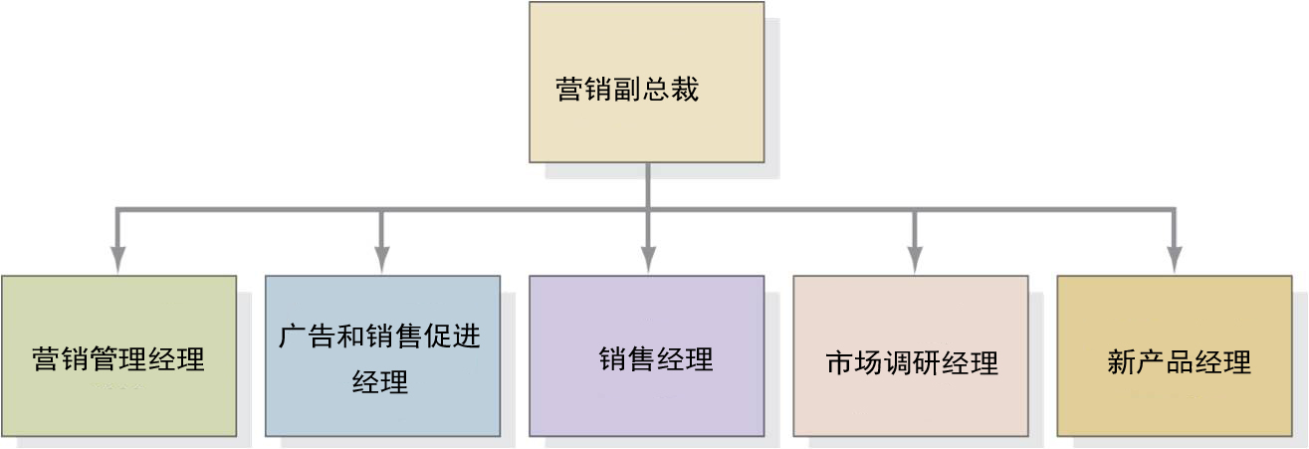
职能性组织
Copyright © 2009 Pearson Education, Inc. Publishing as Prentice Hall 19-<number>

Slide 22
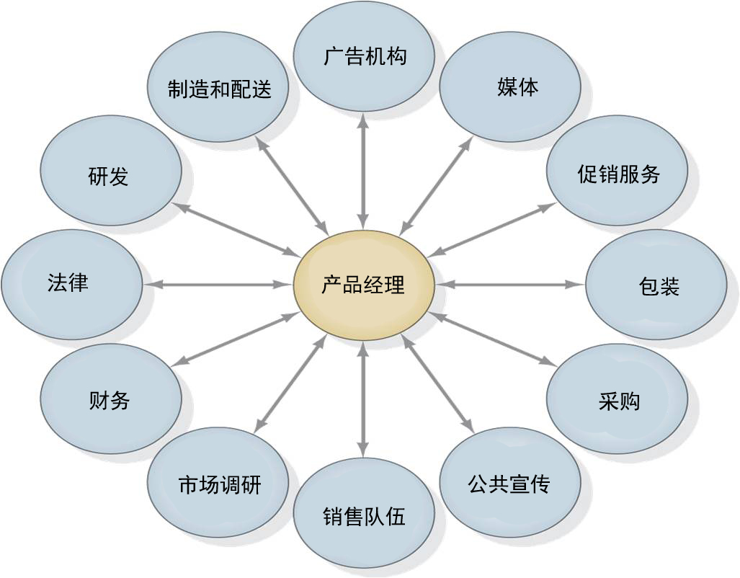
产品经理的互动
Copyright © 2009 Pearson Education, Inc. Publishing as Prentice Hall 19-<number>

Slide 23
产品/营销管理——矩阵系统
市场经理
男装
女装
家纺
产业市场
纤维
产品经理
醋酸纤维
尼龙
奥纶
涤纶
Copyright © 2009 Pearson Education, Inc. Publishing as Prentice Hall 19-<number>

Slide 24
控制过程
我们要达到什么？
正发生着什么？
为什么会发生？
我们应如何应对？
Copyright © 2009 Pearson Education, Inc. Publishing as Prentice Hall 19-<number>

Slide 25
社会责任营销
有企业社会责任的公司必须通过法律、道德和社会性言行来实现公司的社会责任。
善因营销是公司有效地将社会责任同消费者营销活动联系起来的一种方式。
社会营销是非营利性或政府组织做出的，它直接针对某个社会问题或事业。
Copyright © 2009 Pearson Education, Inc. Publishing as Prentice Hall 19-<number>

Slide 26
社会营销计划过程
我们在哪？
我们要去哪？
我们如何去？
我们如何才能不偏离路径？
Copyright © 2009 Pearson Education, Inc. Publishing as Prentice Hall 19-<number>

Slide 27
营销讨论
营销在中国：
中国公司全球化的路径
Copyright © 2009 Pearson Education, Inc. Publishing as Prentice Hall 19-<number>

Slide 28
营销讨论
世界是否变得越来越近了？
人们变得越来越类似。
对阵
不同文化的人们的差异远大于相似性。
Copyright © 2009 Pearson Education, Inc. Publishing as Prentice Hall 19-<number>

Slide 29
营销讨论
营销视野：
华人公司全球化的四种类型和三种策略
Copyright © 2009 Pearson Education, Inc. Publishing as Prentice Hall 19-<number>

Slide 30
案例讨论
创新营销：
诺基亚
创新营销：
星巴克
本章案例：
微软
Copyright © 2009 Pearson Education, Inc. Publishing as Prentice Hall 19-<number>

Slide 31
案例讨论
营销在中国：
奇瑞汽车
营销在中国：
中国公司全球化的路径
Copyright © 2009 Pearson Education, Inc. Publishing as Prentice Hall 19-<number>

